Slide 1
КОМПЛЕКСНАЯ И ПОКОМПОНЕНТНАЯ ОЦЕНКА ПРИРОДНОЙ СРЕДЫ, НАХОДЯЩЕЙСЯ ПОД ВОЗДЕЙСТВИЕМ ДОБЫЧИ И ПЕРЕРАБОТКИ ФОСФАТОВ
Исследование выполнено при финансовой поддержке РФФИ в рамках научного проекта № 20-35-90099
Исследование выполнено при финансовой поддержке гранта СПбГУ ID: 99517221
Санкт-Петербургский Государственный Университет
Кафедра геоэкологии и природопользования
Елсукова Е.Ю., к.г.н., доцент
Недбаев И.С. аспирант
Россия, 199178, С-Петербург, В.О.,
10 линия, 33/35.
Тел./факс: +7-812-323-85-52
E-mail: e.elsukova@spbu.ru
Санкт-Петербург
-2022-

Slide 2
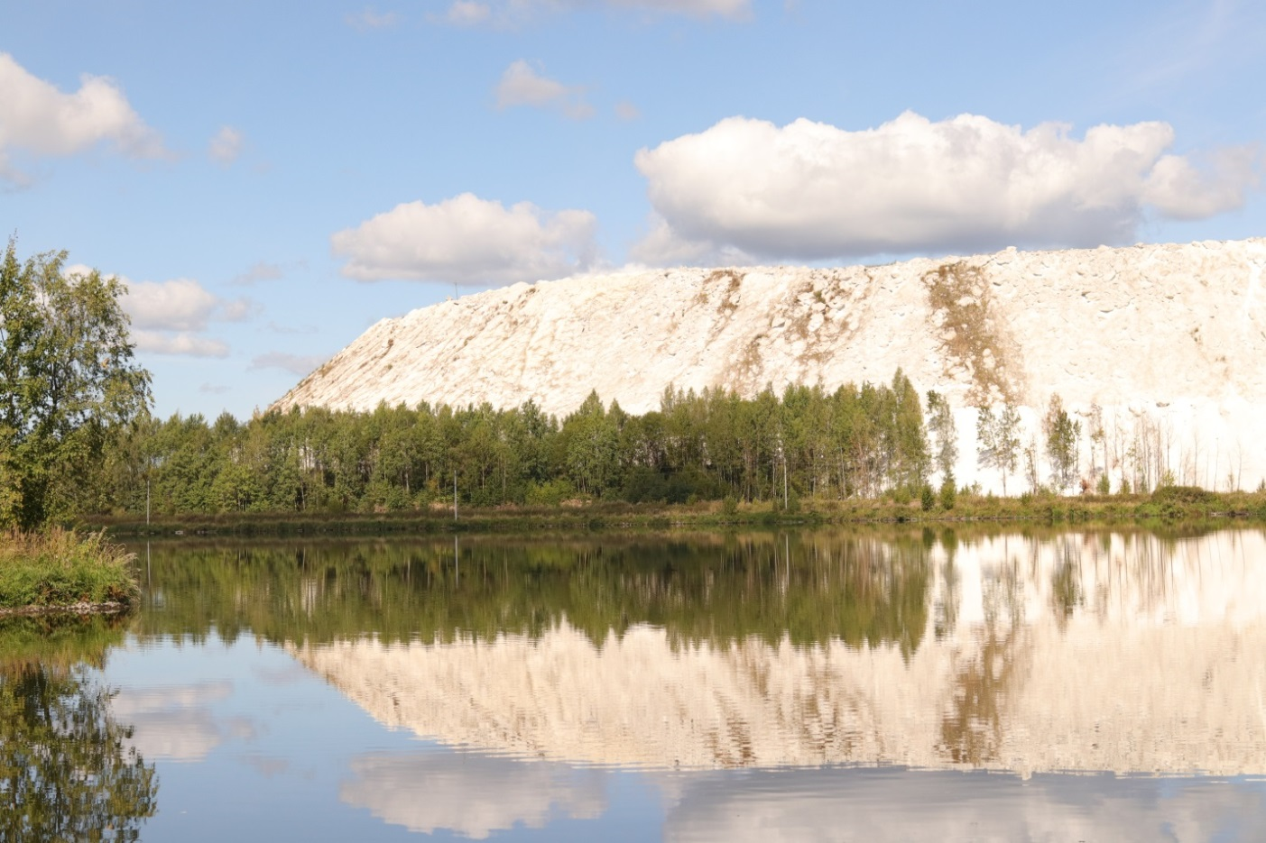
Отвал фосфогипса
Отвал фосфогипса возле города Кингисепп (фото И.С. Недбаева).

Slide 3
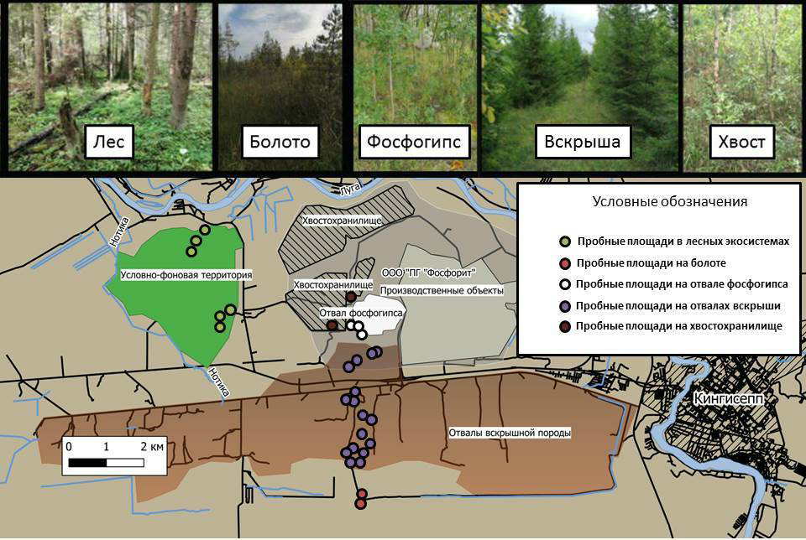
Размещение пробных площадей

Slide 4
Исследование концентрации подвижных форм тяжелых металлов, а именно бария, ванадия, железа, кадмия, кобальта, марганца, меди, никеля, свинца, хрома, цинка, в почвах (30 проб) проведено в Научном парке СПбГУ Ресурсном центре «Методы анализа состава вещества» с помощью метода атомно-эмиссионной спектрометрии. Исследования проводились по методике «М-МВИ-80-2008 Методика выполнения измерений массовой доли элементов в пробах почв, грунтов и донных отложениях методами атомно-эмиссионной и атомно-абсорбционной спектрометрии» с помощью оптического эмиссионного спектрометра ICPE-9000.
Валовое содержание тяжелых металлов, в частности, бария, ванадия, железа, кадмия, кобальта, марганца, меди, никеля, свинца, скандия, стронция, сурьмы, хрома, цинка, а также фосфора (43 пробы) определяли в химико-аналитической лаборатории ВСЕГЕИ по методике МП ВСЕГЕИ N 10/2010 «Определение макро- и микроэлементов (в том числе редкоземельных) методом масс-спектрометрии с индуктивно-связанной плазмой в горных породах, почвах и рыхлых отложениях».
Определение серы в почвах (35 проб) проведено в химико-аналитической лаборатории ВСЕГЕИ методом инфракрасной спектроскопии.

Slide 5
Определение фтора в почвах (35 проб) проведено в химико-аналитической лаборатории ВСЕГЕИ ионометрическим методом с предварительным пирогидролитическим разложением в разъемной муфельной печи по методике «Ионометрическое определение фтора и хлора в минеральном сырье с пирогидролитическим разложением пробы. Инструкция N193-Х НСАМ, 1982 г.». Содержание органического вещества почвы по методу И.В. Тюрина и актуальной и потенциальной кислотности (30 проб) определялось в «Учебной лаборатории физико-химических методов анализа управления технического обеспечения образовательных программ по направлениям география, геология, геоэкология и почвоведение» СПбГУ.
Определение кальция и магния в почвах (9 проб) проведено в «Учебной лаборатории физико-химических методов анализа управления технического обеспечения образовательных программ по направлениям география, геология, геоэкология и почвоведение» СПбГУ по методике ГОСТ 26428–85. Почвы. Методы определения кальция и магния в водной вытяжке.
Определение водорастворимых форм фтора в почвах (9 проб) проведено в «Учебной лаборатории физико-химических методов анализа управления технического обеспечения образовательных программ по направлениям география, геология, геоэкология и почвоведение» СПбГУ по методике ПНД Ф 16.1.54-2008. Количественный химический анализ почв. Методика измерения массовой доли водорастворимых форм фтора (фторид-ионов) в пробах водной вытяжки почв методом прямой потенциометрии.

Slide 6
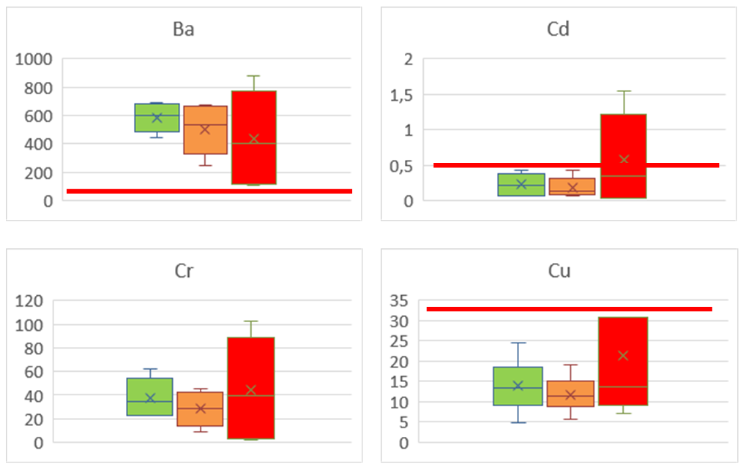
Валовое содержание тяжелых металлов (мг/кг)

Slide 7
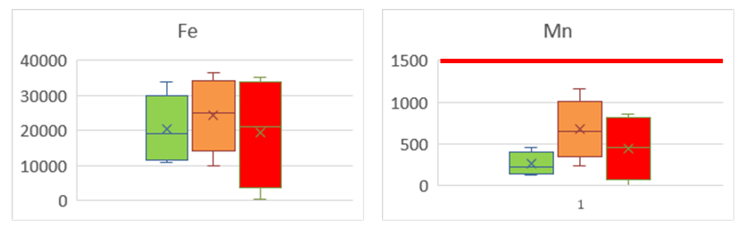
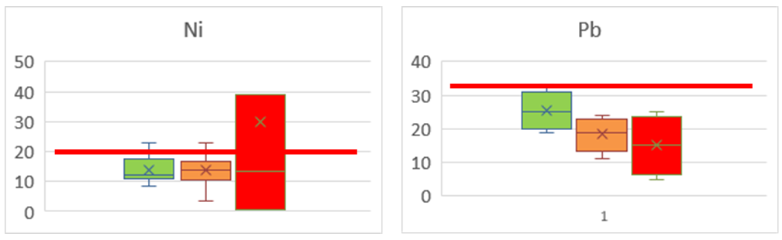
Валовое содержание тяжелых металлов (мг/кг)

Slide 8
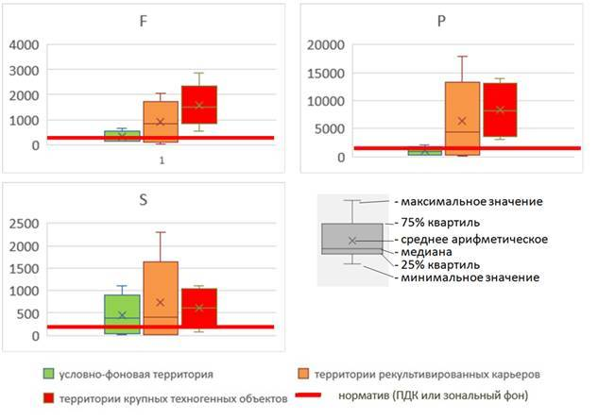

Slide 9
Коэффициенты концентрации Кк валового содержания химических элементов в зоне воздействия предприятия Фосфорит
Территория/ статистический показатель | Норматив | Коэффициенты концентрации элементов Кк (указаны в скобках)
Вся территория (среднее) | ОДК/ПДК (Главный государственный…, 2021) | S (2,7)
Техногенные объекты (отвал фосфогипса и хвостохранилище) (среднее) | ОДК/ПДК (Главный государственный…, 2021) | S(3,9) F_{подв.}(1,8)
Техногенные объекты (отвал фосфогипса и хвостохранилище) (максимальное) | ОДК/ПДК (Главный государственный…, 2021) | V(1,5) Cu(1,9) Zn(1,9) Cd(3,1) Ni(5,3) S(6,8) F_{подв.}(2,9)
Рекультивированные отвалы вскрышной породы (максимальное) | ОДК/ПДК (Главный государственный…, 2021) | S(14,4)
Условно-фоновая территория (максимальное) | ОДК/ПДК (Главный государственный…, 2021) | S(6,9)

Slide 10
Коэффициенты концентрации Кк валового содержания химических элементов в зоне воздействия предприятия Фосфорит
Территория/ статистический показатель | Норматив | Коэффициенты концентрации элементов Кк (указаны в скобках)
Вся территория (среднее) | Зональный фон подзолистых почв (по Ю.Саету) (Сает и др., 1990) | Sb(1,1) Zn(1,2) Pb(1,8) F(4,1) P(5,8) Ba(10,6) Ca(19,8)
Техногенные объекты (отвал фосфогипса и хвостохранилище) (среднее) | Зональный фон подзолистых почв (по Ю.Саету) (Сает и др., 1990) | V(1,03) Zn(1,2) Ni(1,2) Cu(1,4) Sb(1,5) Pb(1,7) F(7,3) Ba(8) P(11,6) Sr(12,9) Ca(38,6)
Техногенные объекты (отвал фосфогипса и хвостохранилище) (максимальное) | Зональный фон подзолистых почв (по Ю.Саету) (Сает и др., 1990) | Mn (1,2) Cd (2,2) Pb(2,2) Zn (2,6) V (3,4) Cu(4,1) Ni(4,5) Sb(5,5) F(13,8) Ba(18) P(19,9) Sr(71) Ca(74)
Рекультивированные отвалы вскрышной породы (среднее) | Зональный фон подзолистых почв (по Ю.Саету) (Сает и др., 1990) | Zn(1,1) Pb(1,7) F(4.0) P(6,4) Ba(10)
Условно-фоновая территория (среднее) | Зональный фон подзолистых почв (по Ю.Саету) (Сает и др., 1990) | Zn(1,2) P(1,3) Pb(2,2) F(1,5) Ba(12)
Вся территория (медиана) | Содержание в почвах южной тайги Баренцрегиона (медиана) (Salminen et al., 2004) | Mn(1,1) Сu(1,4) Sb(1,6) Ca(1,9) Ni(2,2) Со(2,5) P(2,6) V(4,2) Сг(5,1) Ba(6,3) Sr(6,3) Fe (6,6)

Slide 11
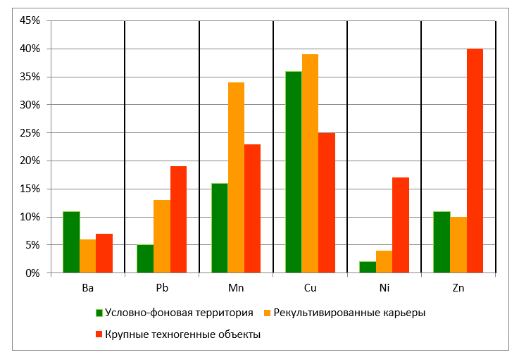
Подвижные формы тяжелых металлов от валового содержания на территории исследования

Slide 12
Спасибо за внимание!

